Slide 1
Odprawa kierowników drużyn przed XI Powiatowymi Zawodami Sportowo – Pożarniczymi OSP
Łuków, 12 czerwiec 2023 r.
Wyk.: st. kpt. Paweł Szyszkowski

Slide 2
XI Powiatowe zawody Sportowo-Pożarnicze OSP – Krzywda 18.06.2023 r.
Scenariusz zawodów:
Przyjazd drużyn: godz. 8:45-9:15
Zgłaszanie list startowych przez jednostki do sekretariatu zawodów: godz. 9:15-9:30
Odprawa dowódców drużyn z sędzią głównym zawodów: godz. 9:30
Oficjalne rozpoczęcie zawodów: godz. 10:00
Rozpoczęcie weryfikacji : godz. 10:20
Start pierwszej konkurencji: godz. 10:30
Rozpoczęcie drugiej konkurencji: ok. godz. 12:00
Zakończenie konkurencji i opracowanie końcowe wyników: ok. godz. 14:00
Uroczyste zakończenie zawodów: ok. godz. 14:30

Slide 3
Obowiązujący regulamin
Regulamin zawodów sportowo-pożarniczych ochotniczych straży pożarnych (OSP-1/2011) z dnia 10.02.2011 r.
Uściślenia do „Regulaminu zawodów sportowo-pożarniczych ochotniczych straży pożarnych OSP1/2011 z dnia 10.02.2011 r.” ustalone podczas posiedzenia Zarządu Krajowego Kolegium Sędziów Zawodów Strażackich Związku Ochotniczych Straży Pożarnych Rzeczypospolitej Polskiej na posiedzeniu w dniu 16 lutego 2019 r.

Slide 4
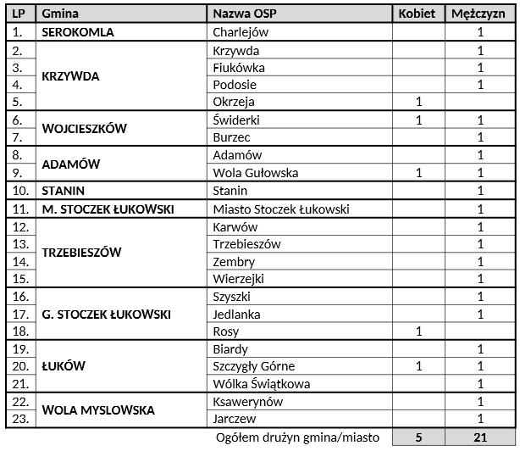
Losowanie kolejności startów
5 drużyny „C”
21 drużyn „A”

Slide 5
Schemat miejsca zawodów
TOR 2
TOR 1
START
TOR 1
TOR 2
SEKRETARIAT
POSIŁKI
VIP
META
Weryfikacja
Pola przygotowań

Slide 6
Weryfikacja drużyn
Sędziowie na podstawie arkusza zgłoszenia drużyny (zał. nr 1) oraz dokumentu tożsamości ze zdjęciem dokonują przed konkurencją weryfikacji zawodników, umundurowania, oznakowania (ćwiczenie bojowe) oraz sprzętu wykorzystanego w danej konkurencji.
Wszystkie zgody rodziców dla zawodników w wieku 16-18 lat należy przekazać razem z arkuszem zgłoszeniowym w sekretariacie zawodów przed rozpoczęciem zawodów.

Slide 7
Umundurowanie zawodników
Hełm pożarniczy,
Ubranie koszarowe, nie dopuszcza się podwijania rękawów i nogawek podczas startu,
Obuwie skórzane lub z tworzywa- strażackie, za kostkę, nie dopuszcza się obuwia sportowego, nie dopuszcza się kolcy, korków i metalowych szpilek,
Pas bojowy bez podpinki, zatrzaśnika i toporka, w grupie „C” dopuszcza się hełm i pas typu młodzieżowego,
Dopuszcza się stosowanie rękawic (rękawice specjalne) i ochraniaczy.

Slide 8
Omówienie konkurencji
Sztafeta pożarnicza 7 x 50 m z przeszkodami
Ćwiczenie bojowe

Slide 9
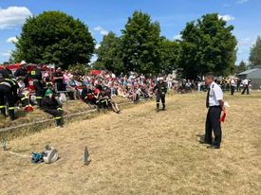
Sztafeta pożarnicza 7 x 50 m z przeszkodami I odcinek toru (start – 50m)
Rozdzielacz na 25 m toru, nasadami wylotowymi w kierunku biegu,
Odcinek W-75 ustawiony pionowo z lewej strony symetrycznie do rozdzielacza (nie może wystawać za ani przed rozdzielacz), nie dalej od rozdzielacza niż szerokość odcinka, ściśle zwinięty (bez pustych przestrzeni), z łącznikami nie dotykającymi ziemi,
Odcinek zwinięty w podwójny krąg,
Nie przewiduje się ustawienia odcinka po prawej stronie!
Punkty karne:
Niepodłączenie linii wężowej W-75 lub podłączenie na jeden
kieł (10 pkt)

Slide 10
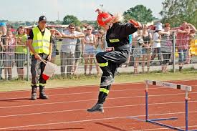
Sztafeta pożarnicza 7 x 50 m z przeszkodami II odcinek toru (50m – 100m)
Płotek lekkoatletyczny o wysokości 76 cm – 75 m
Punkty karne:
Przewrócenie płotka – 3 pkt.
Ominięcie przeszkody – 10 pkt.

Slide 11
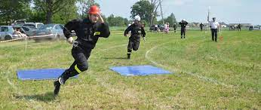
Sztafeta pożarnicza 7 x 50 m z przeszkodami III odcinek toru (100m – 150m)
Długość rowu wynosi 2 m łącznie z wyznaczonymi liniami – 125-127 m
Punkty karne:
Wpadnięcie do rowu – gdy zawodnik dotknie stopą linii wyznaczającej przeszkodę lub strefy pomiędzy liniami – 3 pkt.

Slide 12
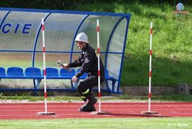
Sztafeta pożarnicza 7 x 50 m z przeszkodami IV odcinek toru (150m – 200m)
Tyczki ustawione są na torze od 175m w rzędzie w osi toru, oddalone od siebie o 1m (175, 176, 177), o wysokości 1,7m, średnica podstawy 30 cm,
Zawodnik, który pokonuje slalomem tyczki, nie może tyczek przytrzymywać dłońmi,
Zawodnik może powtórzyć slalom, pod warunkiem pozostania na torze.
Punkty karne:
Przewrócenie tyczki, przytrzymywanie dłońmi, zbijanie tyczek– za każdą 3 pkt.
Ominięcie przeszkody – 10 pkt.

Slide 13
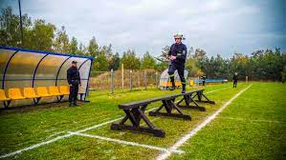
Sztafeta pożarnicza 7 x 50 m z przeszkodami V odcinek toru (200m – 250m)
Równoważnia o długości 6m zaczyna się na 225 m, znajduje się w osi toru. Na początku i końcu równoważni znajdują się linie określające koniec nabiegu i początek zeskoku.
Punkty karne:
Naskok lub zeskok na linie oznaczające początek i koniec równoważni oraz spadnięcie z równoważni - 5 pkt.
Ominięcie przeszkody - 10 pkt.

Slide 14
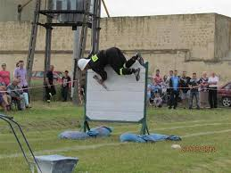
Sztafeta pożarnicza 7 x 50 m z przeszkodami VI odcinek toru (250m – 300m)
Ściana o wysokości 1,5m i szerokości 1,5m ustawiona na 275 m. w grupie „C” płotek lekkoatletyczny
Punkty karne:
Wykorzystanie podpór przy pokonywaniu ściany
lub przerzucenie przez nią prądownicy – 3 pkt.
Ominięcie przeszkody – 10 pkt.

Slide 15
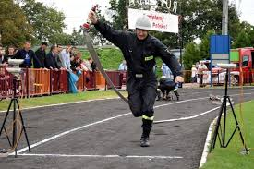
Sztafeta pożarnicza 7 x 50 m z przeszkodami VII odcinek toru (300m – 350m)
Na 335 metrze ustawiony jest rozdzielacz oraz odcinek W-52 analogicznie jak na odcinku I
Punkty karne:
Niepodłączenie linii wężowej W-52 lub podłączenie na jeden kieł (10 pkt)
Przekroczenie linii mety z niepodłączoną prądownicą, zasłonięcie podłączenia (trzymanie za łączniki), przekroczenie linii mety bez prądownicy – 10 pkt.

Slide 16
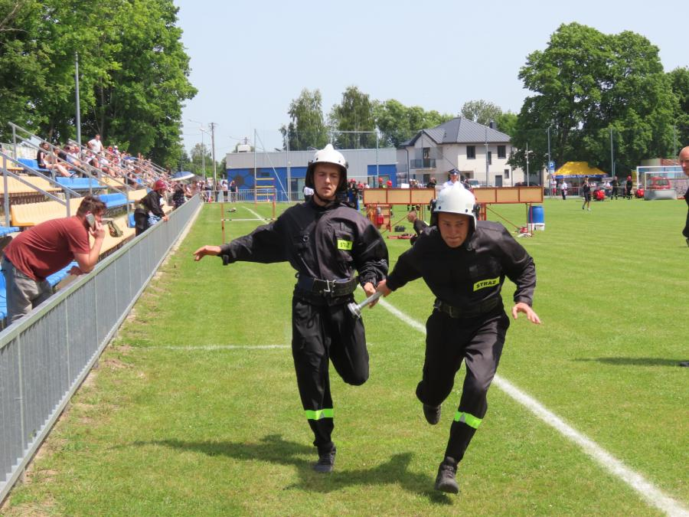
Sztafeta pożarnicza 7 x 50 m z przeszkodami strefy zmian
Strefy zmian znajdują się 5 m przed i 5 m za liniami dzielącymi tor. Nie dopuszcza się ustawienia zawodnika przyjmującego prądownicę przed linią początkującą strefę zmian. Pozycja w strefie zmian jest dowolna. Prądownica ma być przekazana z ręki do ręki, nie można jej rzucać. Prądownica jest przekazana prawidłowo, jeśli obaj zawodnicy w trakcie przekazania znajdują się pomiędzy liniami strefy zmian. Jeśli którykolwiek z zawodników przekroczy linię strefy zmian częścią stopy, gdy prądownica jest trzymana przez obu zawodników drużyna otrzymuje punkty karne.
Punkty karne:
Przekroczenie strefy zmian (za każdy przypadek) – 5 pkt.

Slide 17
Sztafeta pożarnicza 7 x 50 m z przeszkodami
Pozostałe punkty karne:
Falstart: drugi (w biegu) – 5 pkt, trzeci - dyskwalifikacja
Przekroczenie linii toru (za każdy przypadek) – 5 pkt.
Ominięcie przeszkody (za każdy przypadek) – 10 pkt.
Niezdyscyplinowanie, samowola zawodnika (za każdy przypadek) – 20 pkt.
Utrudnianie wykonania zadania zawodnikowi na innym torze (za każdy przypadek) –
10 pkt.
Nieukończenie konkurencji w czasie 3 minut - dyskwalifikacja

Slide 18
Ćwiczenie bojowe tor do konkurencji
Długość 91m, szerokość 20m
Podest w odległości 9m od linii bocznych i linii wyznaczającej początek toru,
Zbiornik ustawiony w jednej linii z podestem, równolegle do linii wyznaczającej początek toru, w odległości 3m od podestu,
47m – linia rozdzielacza
85m – linia prądowników
90m – tarcza obrotowa i dwa pachołki na podstawie (1 i 4)
91m – dwa pachołki na podstawie (2 i 3)
Linia startu: prawa boczna linia toru oraz linia początkowa

Slide 19
Ćwiczenie bojowe ustawienie sprzętu na podeście
Motopompy dostarczone przez organizatora stoją na podeście i są zgaszone. Nie dopuszcza się uruchomienia motopompy do czasu rozpoczęcia ćwiczenia. Nasady i zawory (motopompa i rozdzielacz) mogą być otwarte. Zawodnicy układają sprzęt na podeście.
Klucze do łączników nie mogą leżeć na motopompie oraz być założone na koronę nasady smoka, mogą leżeć na innym sprzęcie,
Węże ssawne nie muszą być ułożone równolegle do krawędzi podestu, z zachowaniem zasady 40 cm poza podest,
Sprzęt nie może być ze sobą połączony,
Łączniki nie mogą się ze sobą stykać. Nie jest błędem, gdy dotykają siebie bocznymi krawędziami lub płaska powierzchnia korony dotyka bocznej powierzchni łącznika. Łączników nie wolno blokować.
Drużyna może posiadać rezerwowe odcinki węży (po jednym W-52 i W-75), ułożone w pobliżu podestu.
Punkty karne:
Uruchomienie motopompy na podeście (od rozpoczęcia ustawiania sprzętu do startu)- 5 pkt.

Slide 20
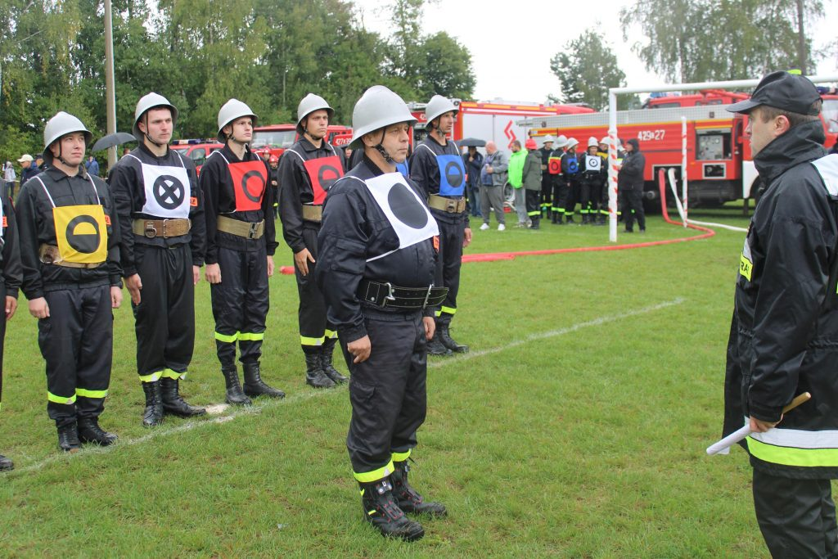
Ćwiczenie bojowe Meldunek i rozkaz do ćwiczenia
Dowódca drużyny melduje sędziemu np.: „Panie sędzio, dowódca drużyna OSP ……., melduje drużynę gotową do ćwiczenia bojowego”.
Rozkaz: „Stanowisko wodne przy zbiorniku, rozdzielacz na wysokości dwóch odcinków W-75, linie gaśnicze z dwóch odcinków W-52, rota I obrócenie lub złamanie tarczy, rota II przewrócenie pachołków, na linię startu w tył rozejść się”.
Punkty karne:
Niewłaściwe wydanie rozkazu - 5 pkt. - niezrozumiały rozkaz, - niekompletny rozkaz.

Slide 21
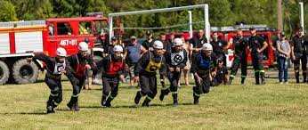
Ćwiczenie bojowe Start
Zawodnicy ustawiają się dowolnie na linii startu w uzbrojeniu osobistym.
Procedura startu sędziego startowego:
Uniesienie chorągiewki do góry – przygotowanie do startu,
Komenda „gotów”,
Po kilku sekundach komenda „start” z jednoczesnym opuszczeniem chorągiewki.
Punkty karne:
Drugi falstart w biegu - 5 pkt.
Trzeci falstart w biegu- dyskwalifikacja

Slide 22
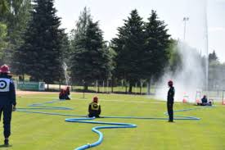
Ćwiczenie bojowe Rozpoczęcie konkurencji – dowódca drużyny
Dowódca drużyny po wydaniu rozkazu i sygnale startu udaje się na wysokość ustawienia rozdzielacza i kontroluje wykonanie ćwiczenia. Nie może podchodzić w kierunku podestu! Jeśli podejdzie w kierunku podestu i utrudni pracę sędziów, będzie to uznane za błąd.
Punkty karne:
Niewłaściwa praca zawodników- 5 pkt.

Slide 23
Ćwiczenie bojowe Budowa linii ssawnej – łączenie smoka z odcinkiem
Linię ssawną buduje rota II. Nie ma znaczenia, po której stronie zbiornika wodnego. Przodownik z pomocnikiem przenoszą dowolnie odcinki ssawne i układają je na ziemi jeden za drugim. Mechanik zabiera z podestu smok ssawny oraz klucze i ustawia się na wysokości łączenia smoka z odcinkiem. Pomocnik okracza pierwszy odcinek węża ssawnego. Mechanik podaje ustawionemu na końcu odcinka ssawnego przodownikowi smok, a rocie klucze w dowolnej kolejności. Klucz do przodownika może być podany jednocześnie ze smokiem, ale nie może być nałożony na jakikolwiek element smoka (nasadę czy inną część smoka). Mechanik nie może nakładać kluczy na nasadę smoka i łącznik węża ssawnego. Kły łączników mogą być włożone w otwory korony leżąc na ziemi. Za rozpoczęcie procesu łączenia węży (smoka) nie uznaje się samego włożenia kłów. Przekręcenie dowolnego łącznika przed uniesieniem pary łączników choćby o milimetr traktowane jest jako błędne łączenie. Uniesienie węża musi być wyraźne (ocena należy do sędziego!!!) i wykonane przez obu zawodników, szczególnie podczas pierwszego łączenia. Za zakończenie procesu łączenia uznaje się zakończenie dociągania łączników kluczami. Musi oni być dokonane przed odłożeniem linii ssawnej na ziemię!!! (w powietrzu). Podczas łączenia klucz musi obejmować swoją formą łącznik. Prawidłowe łączenie jest wtedy kiedy klucz ma co najmniej dwa punkty kontaktu z koroną łącznika/ nasady. Błędne łączenie jest jeśli łączenie kluczem odbywa się poza koroną łącznika/nasady. Klucze nie muszą leżeć prostopadle na łączniku podczas łączenia.

Slide 24
Ćwiczenie bojowe Budowa linii ssawnej – łączenie smoka z odcinkiem
Punkty karne:
Nieregulaminowe sprawianie węży ssawnych – 5 pkt.
Łączenie bez kluczy,
Niezałożenie kluczy na łączniki, (stuknięcie tylko w łączniki)
Połączenie smoka ssawnego na jeden kieł,
Uniesienie smoka i odcinka ssawnego tylko przez przodownika roty drugiej,
Łączenie smoka z odcinkiem na ziemi, (przekręcenie choćby o milimetr)
Odłożenie łączonych elementów z kluczami na ziemię.
Niewłaściwa praca zawodników – 5 pkt.
Podanie nałożonego klucza na smok ssawny przodownikowi roty przez mechanika,
Nałożenie kluczy na smok i łącznik odcinka przez mechanika.

Slide 25
Ćwiczenie bojowe Budowa linii ssawnej – łączenie odcinków linii ssawnej
Zawodnicy w dowolny sposób przechodzą do drugiego łączenia i stają w rozkroku na odcinkami budowanej linii ssawnej. Unoszą odcinki i łączą przy pomocy kluczy w sposób opisany wcześniej. Nałożenie kluczy na odcinki przed łączeniem nie jest błędem.
Punkty karne:
Nieregulaminowe sprawianie węży ssawnych – 5 pkt.
Łączenie bez kluczy,
Niezałożenie kluczy na łączniki, (stuknięcie tylko w łączniki)
Połączenie smoka ssawnego na jeden kieł
Łączenie odcinków na ziemi, (przekręcenie choćby o milimetr)
Odłożenie łączonych elementów z kluczami na ziemię,
Niewłaściwa praca zawodników – 5 pkt.
Nieprawidłowe ustawienie nad łączonymi odcinkami.

Slide 26
Ćwiczenie bojowe Budowa linii ssawnej – łączenie do motopompy i zanurzenie linii ssawnej
Przodownik okracza odcinek linii ssawnej i łączy go z nasadą motopompy przy pomocy klucza. Pomocnik w trakcie łączenia musi również stać okrakiem nad odcinkiem łączonym z motopompą i podtrzymywać do oburącz. Pomocnik nie może puścić pierwszego odcinka licząc od motopompy do czasu zakończenia łączenia (dokręcenie kluczem). Klucz po łączeniu może pozostać na łączniku przy nasadzie. Następnie zawodnicy przystępują do zanurzenia linii ssawnej w zbiorniku (jako moment zanurzenia rozumie się osiągnięcie kontaktu smoka z lustrem wody). Przodownik podczas zanurzania musi mieć kontakt z linią przynajmniej jedną dłonią. Nie ma znaczenia, w którym momencie rota przestanie mieć kontakt dłoni z linią ssawną.
Jeśli linia ssawna pozostanie na krawędzi zbiornika, tak że smok nie zanurzył się w wodzie (brak pełnego zanurzenia się sita w wodzie), zanurzyć linię może wyłącznie druga rota.
Jeśli dojdzie do rozłączenia się linii ssawnej na środku, bądź przy motopompie ponownego połączenia może dokonać wyłącznie druga rota.
Jeśli smok wynurzy się podczas pracy motopompy mechanik może zanurzyć go ponownie, jak wypadnie wrzucić linię z powrotem.
Nie jest błędem, gdy smok odczepi się od linii po zanurzeniu.

Slide 27
Ćwiczenie bojowe Budowa linii ssawnej – łączenie do motopompy i zanurzenie linii ssawnej
Punkty karne:
Nieregulaminowe sprawianie węży ssawnych – 5 pkt.
Łączenie odcinka do motopompy bez klucza,
Nieudzielenie pomocy przodownikowi roty podczas łączenia linii ssawnej do motopompy,
Zanurzenie linii ssawnej przez tylko jednego zawodnika roty,
Niewłaściwa praca zawodników – 5 pkt.
Zanurzenie linii ssawnej przez mechanika, gdy ta została na krawędzi zbiornika, gdy nie doszło do pełnego zanurzenia się smoka,
Łączenie rozłączonej linii ssawnej na środku i przy motopompie przez mechanika

Slide 28
Ćwiczenie bojowe Budowa linii głównej - łącznik
Łącznik zabiera z podestu odcinek W-75 i rozwija go w kierunku linii prądowników. Nie jest błędem, gdy dokona rozwinięcia stojąc jedną lub dwiema stopami na podeście. Łączy go z motopompą, a następnie biegnie z drugim łącznikiem do miejsca, gdzie rozdzielaczowy rozwinął swój odcinek i łączy je ze sobą.
W przypadku odłączenia linii głównej od motopompy nie jest błędem jej ponowne podłączenie przez mechanika.
Punkty karne:
Nieregulaminowe sprawianie węży tłocznych – 5 pkt.
Brak podniesienia odcinka i rozwinięcia odcinka,
Brak rozwinięcia odcinka sposobem „spod pachy”, bądź „z ramienia” lub wypadnięcie odcinka z ręki

Slide 29
Ćwiczenie bojowe Budowa linii głównej - Rozdzielaczowy
Rozdzielaczowy bierze z podestu rozdzielacz oraz odcinek W-75 u daje się w miejsce rozwinięcia drugiego odcinka linii głównej (na wysokość końca pierwszego odcinka, około ponad 15m od motopompy). Stawia rozdzielacz na ziemi i rozwija sposobem strażackim odcinek wężowy. Nie jest błędem, gdy rozwija odcinek i trzyma mający kontakt z podłożem rozdzielacz. Następnie udaje się na linię postawienia rozdzielacza i stawia go za linią. Ustawienia przed lub na linii jest błędem. Po czym łączy rozdzielacz z linią główną. Jeżeli łącznik odcinka jest nad linią nie jest to błąd. Podnosi w górę prawą rękę i szybko opuszcza przed siebie do poziomu jako znak dla mechanika.
Woda nie może pojawić się na rozdzielaczu przed komendą!
Następnie obsługuje rozdzielacz. Nie jest błędem jeżeli chce naciągnąć linię i odpowietrzyć. Jednak po pojawieniu się wody na środkowej nasadzie ma obowiązek zamknięcia rozdzielacza.

Slide 30
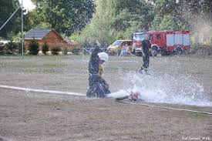
Ćwiczenie bojowe Budowa linii głównej - Rozdzielaczowy
Punkty karne:
Nieregulaminowe sprawianie węży tłocznych – 5 pkt.
Brak odłożenia rozdzielacza na ziemię przed rozwinięciem odcinka,
Rozwinięcie odcinka w niewłaściwym miejscu,
Brak rozwinięcia odcinka sposobem „spod pachy”, bądź „z ramienia” lub po wypadnięciu,
Łączenie linii przed postawieniem rozdzielacza.
Podłączenie na jeden kieł rozdzielacza.
Niewłaściwe wydanie komendy podczas sprawiania linii głównej – 5 pkt.
Niewydanie komendy w ściśle określonym miejscu,
Wydanie komendy bez ustawienia ręki do poziomu,
Wydanie komendy lewą ręką,
Przedwczesne wydanie komendy (niepodłączona linia główna),
Pojawienie się wody na rozdzielaczu przed wydaniem komendy,
Nieregulaminowe ustawienie rozdzielacza – 5 pkt.
Ustawienie rozdzielacza przed lub na linii
Nieregulaminowe otwarcie zaworów rozdzielacza – 5 pkt.
Niezamknięcie zaworu wylotowego 75 po pojawieniu się wody
Niewłaściwa praca zawodników – 5 pkt.
Podłączenie linii gaśniczej do rozdzielacza przez rozdzielaczowego

Slide 31
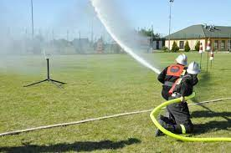
Ćwiczenie bojowe Budowa linii gaśniczych – przodownik roty
Przodownik zabiera z podestu odcinek W-52 i prądownicę i biegnie w kierunku linii prądowników. Następnie na wysokości końca pierwszego odcinka linii gaśniczej rozwija swój odcinek i biegnie w kierunku linii prądowników. Może w trakcie biegu podłączyć prądownicę do odcinka. Następnie zajmuje pozycję gaśniczą i wydaje komendę analogicznie jak rozdzielaczowy. Nie może wydać komendy w biegu. Po wydaniu komendy może poprawić swoją pozycję maksymalnie o krok (w szczególności w stronę linii prądowników. Kolejnym błędem jest udzielenie pomocy (w szczególności rota I dla II roty w zbijaniu pachołków). Podczas operowania prądem wody prądownik nie może przekroczyć linii stanowiska gaśniczego. Za błąd uznaje się, jeżeli jakakolwiek część ciała dotknie miejsca poza torem.

Slide 32
Ćwiczenie bojowe Budowa linii gaśniczych – przodownik roty
Punkty karne:
Nieregulaminowe sprawianie węży tłocznych – 5 pkt.
Rozwinięcie odcinka w niewłaściwym miejscu,
Brak rozwinięcia odcinka sposobem „spod pachy”, bądź „z ramienia” lub po wypadnięciu,
Niewłaściwe wydanie komendy podczas sprawiania linii głównej – 5 pkt.
Niewydanie komendy w ściśle określonym miejscu,
Wydanie komendy bez ustawienia ręki do poziomu,
Wydanie komendy lewą ręką,
Przedwczesne wydanie komendy (niezajęte stanowisko, wydanie komendy w biegu),
Pojawienie się wody na prądownicy przed wydaniem komendy,
Poprawienie pozycji więcej niż jeden krok.
Przekroczenie linii stanowisk prądowników– 5 pkt.
Przekroczenie linii podczas podawania wody
Wzajemna pomoc przy wykonaniu zadania – 20 pkt.

Slide 33
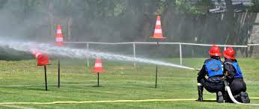
Ćwiczenie bojowe Budowa linii gaśniczych – pomocnik roty
Pomocnik roty z zabranym odcinkiem W-52 udaje się na linię rozdzielacza i z tego miejsca rozwija swój odcinek. Następnie łączy go z nasadą wylotową rozdzielacza po swojej stronie. Po łączeniu biegnie z drugim łącznikiem w kierunku odcinka rozwiniętego przez przodownika i łączy je ze sobą. Pomocnik roty musi podtrzymywać linię gaśniczą najpóźniej w momencie pojawienia się wody na pyszczku prądownicy. Może w tym momencie leżeć, klęczeć, stać, ale ma być maksymalnie 3 kroki za prądownikiem. Podtrzymuje następnie linię do zakończenia zadania. Podczas podawania prądu wody ma mieć cały czas kontakt z odcinkiem węża chociaż jedną dłonią – kontakt ma być stały.

Slide 34
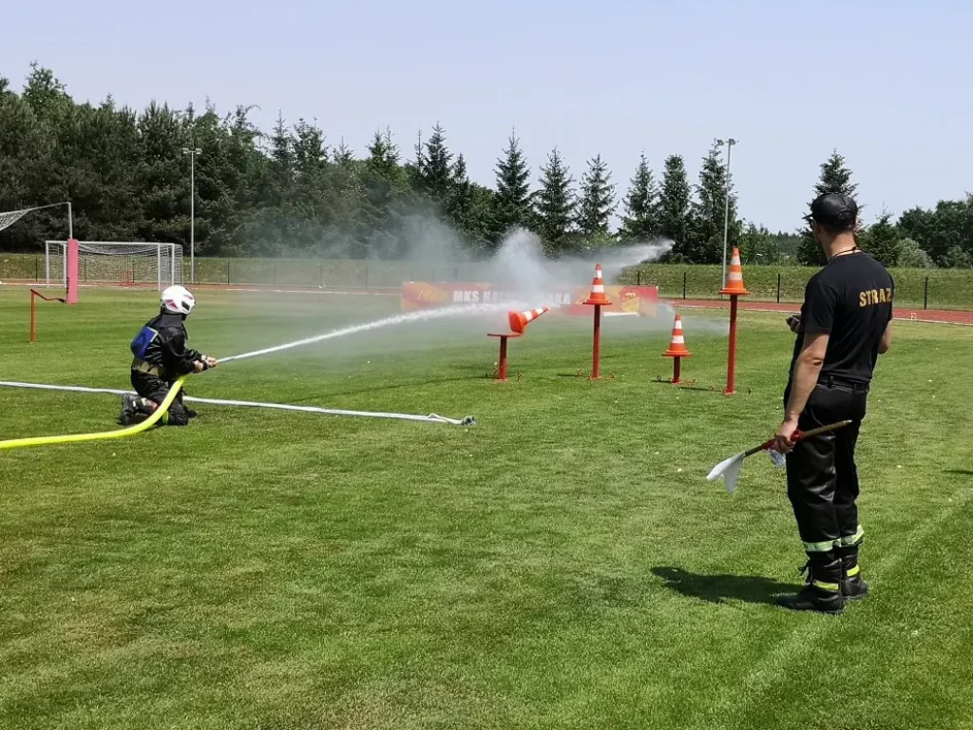
Ćwiczenie bojowe Budowa linii gaśniczych – pomocnik roty
Punkty karne:
Nieregulaminowe sprawianie węży tłocznych – 5 pkt.
Rozwinięcie odcinka w niewłaściwym miejscu,
Brak rozwinięcia odcinka sposobem „spod pachy”, bądź „z ramienia” lub po wypadnięciu,
Nieprzytrzymywanie odcinka podczas podawania wody.

Slide 35
Ćwiczenie bojowe Pozostałe błędy
Niewłaściwa praca zawodników – 5 pkt:
Wykonanie czynności w sposób niezgodny z regulaminem,
Wykonanie czynności za drugiego zawodnika,
Usunięcie błędu przez zawodnika nie przewidzianego do wykonania tej czynności
Niezdyscyplinowanie i samowola zawodnika w każdym momencie trwania zawodów – 20 pkt.
Niewykonanie zadania w czasie 3 minut - dyskwalifikacja

Slide 36
Zgubiony element umundurowania podczas ćwiczenia
Jeżeli podczas wykonywania ćwiczenia wskutek zdarzenia losowego zawodnik zgubi cześć umundurowania: hełm, pas strażacki nie jest to błędem, chyba że zrobił to celowo. Traktowane jest to jako niezdyscyplinowanie, samowola zawodnika.

Slide 37
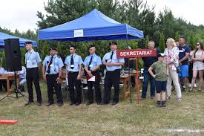
Odwołania
Odwołania od decyzji sędziowskiej mogą być składane tylko na piśmie do sekretariatu zawodów.
Odwołania rozpatruje sędzia główny zawodów po wysłuchaniu kierownika toru, w razie potrzeby sędziego funkcyjnego. Czas na odwołanie wynosi 15 minut i liczy się od zakończenia ostatniej konkurencji jeśli zawody rozgrywane są w układzie dwóch konkurencji jedna po drugiej.

Slide 38
Pytania?

